Slide 1
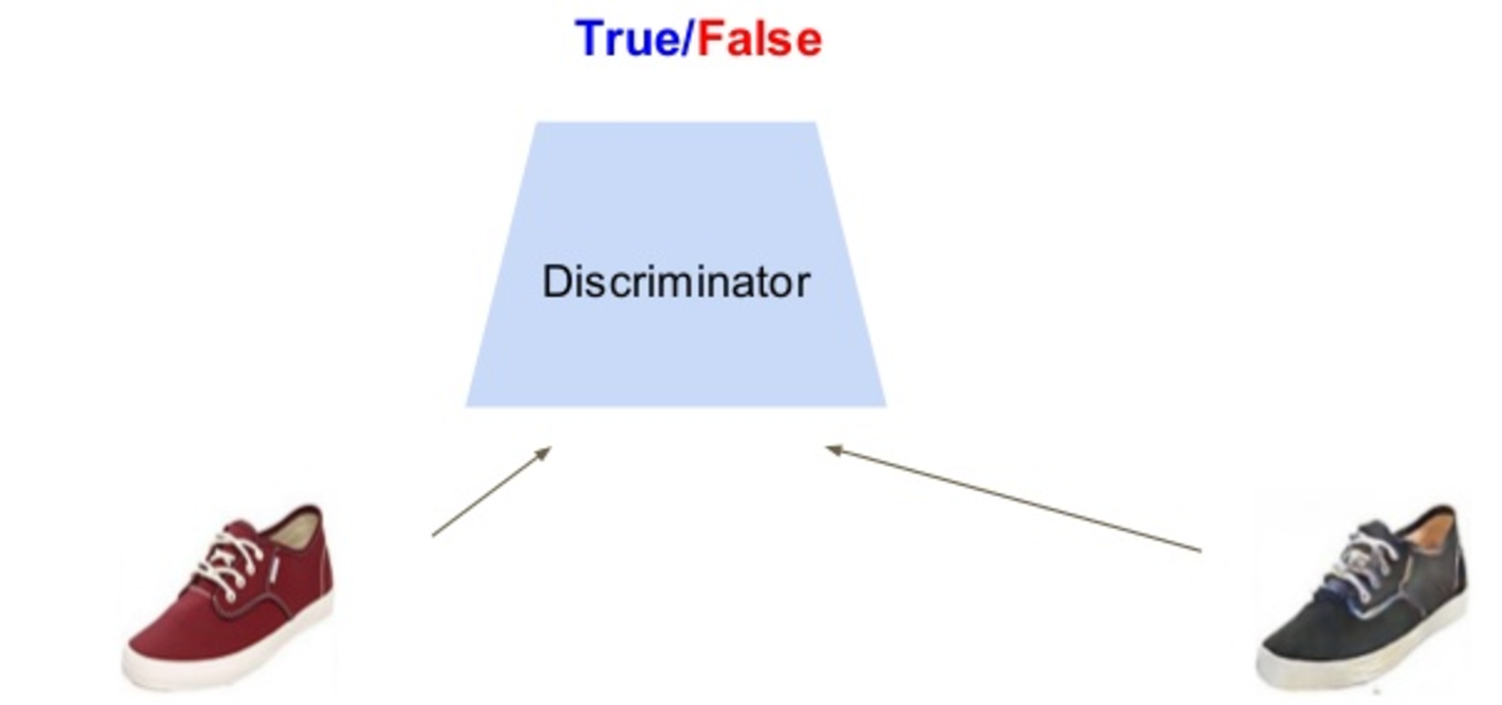
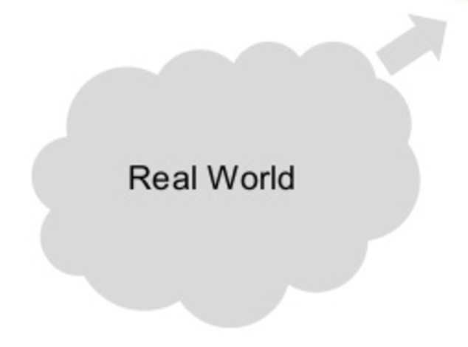
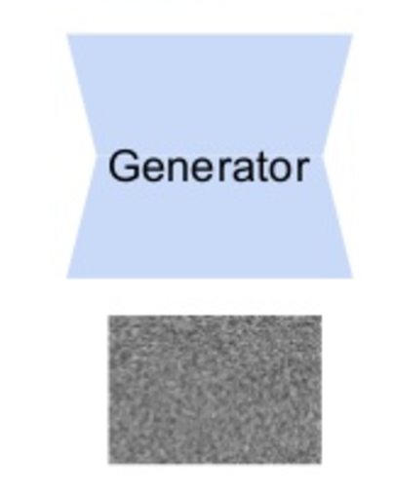
GAN: Generative Adversarial Networks
System of two neural networks competing against each other in a zero-sum game framework.
They were first introduced by Ian Goodfellow et al. in 2014.
Can learn to draw samples from a model that is similar to data that we give them.
Components of GANs
Noise

Slide 2
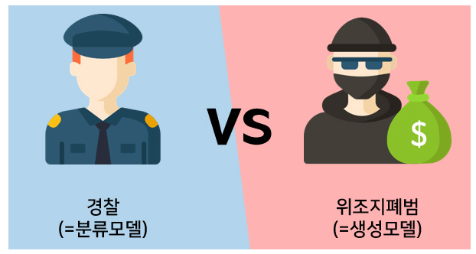
GAN: Generative Adversarial Networks
GAN을 제안한 Ian Goodfellow는 GAN을 경찰과 위조지폐범 사이의 게임에 비유
위조지폐범은 최대한 진짜 같은 화폐를 만들어(생성) 경찰을 속이기 위해 노력하고, 경찰은 진짜 화폐와 가짜 화폐를 완벽히 판별(분류)하여 위조지폐범을 검거하는 것을 목표로 함.
이러한 경쟁적인 학습이 지속되다 보면 어느 순간 위조지폐범은 진짜와 다를 바 없는 위조지폐를 만들 수 있게 되고 경찰이 위조지폐를 구별할 수 있는 확률도 가장 헷갈리는 50%로 수렴하게 되어 경찰은 위조지폐와 실제 화폐를 구분할 수 없는 상태에 이르게 된다.
여기서 경찰은 분류 모델, 위조지폐범은 생성 모델을 의미하며, GAN에는 최대한 진짜 같은 데이터를 생성하려는 생성 모델과 진짜와 가짜를 판별하려는 분류 모델이 각각 존재하여 서로 적대적으로 학습한다.

Slide 3
GAN: Generative Adversarial Networks
• We’ve only seen discriminative models so far
- Given an image X, predict a label Y
- Estimates P(Y|X)
• Discriminative models have several key limitations
- Can’t model P(X), i.e. the probability of seeing a certain image
- Thus, can’t sample from P(X), i.e. can’t generate new images
• Generative models (in general) cope with all of above
- Can model P(X)
- Can generate new images

Slide 4
GAN: Generative Adversarial Networks
같이 생각해 봅시다……
• 일단, 확률분포의 개념을 확실히 알고 가야 함.
- 우리가 생성모델에서 다루고자 하는 모든 데이터는 확률분포를 가지고 있는 랜덤변수(Random Variable)이다.
- 가령 2차 방정식에서 미지 수 X를 변수라 부르고, 이를 대입해 방정식을 풀면 미지수 X는 특정한 수가 된다. 그러나,
랜덤변수는 측정할 때마다 다른 값이 나온다.
- 하지만, 특정한 확률분포를 따르는 숫자를 생성하므로, 랜덤변수에 대한 확률분포를 안다는 이야기는 랜덤변수 즉 데이
터에 대한 전부를 이해하고 있다는 것과 같다.
• 확률분포를 안다면?
- 확률분포를 알면 그 데이터의 예측 기댓값, 데이터의 분산을 즉각 알아낼 수 있어 데이터의 통계적 특성을 바로 분석할
수 있으며, 주어진 확률분포를 따르도록 데이터를 임의 생성하면 그 데이터는 확률분포를 구할 때 사용한 원 데이터와
유사한 값을 가지게 된다.
- 즉, GAN과 같은 비지도학습이 가능한 머신러닝 알고리즘으로 데이터에 대한 확률분포를 모델링 할 수 있게 되면,
원 데이터와 확률분포를 정확히 공유하는 무한히 많은 새로운 데이터를 새로 생성할 수 있음을 의미한다.

Slide 5
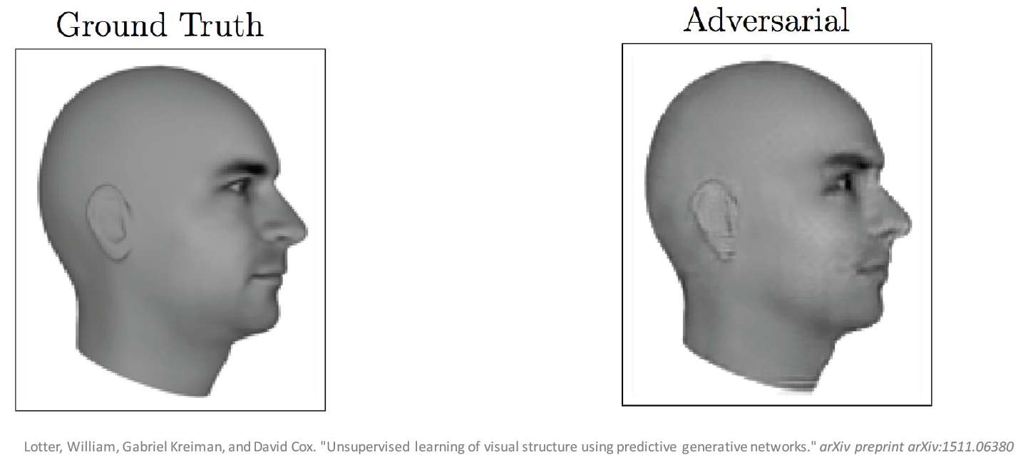
GAN: Generative Adversarial Networks
Magic of GANs

Slide 6
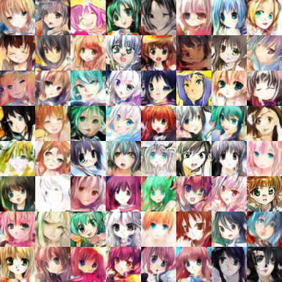







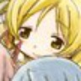
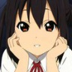
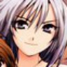

GAN: Generative Adversarial Networks
Magic of GANs

Slide 7
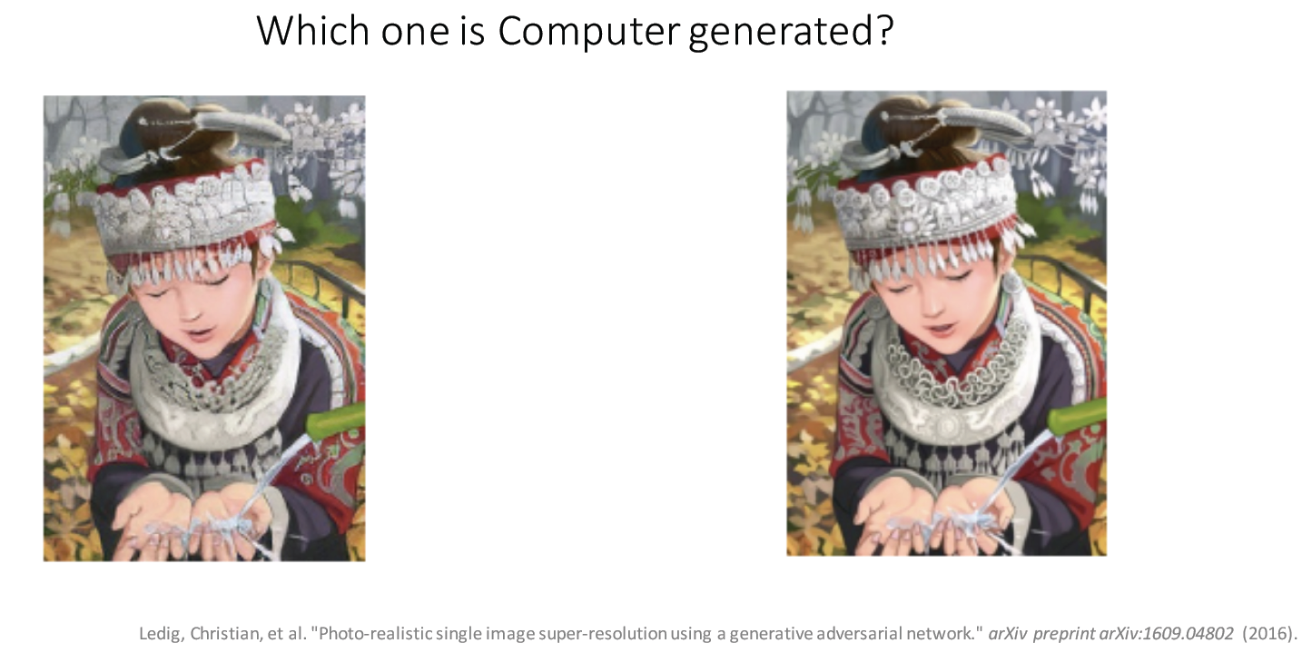
GAN: Generative Adversarial Networks
Magic of GANs

Slide 8
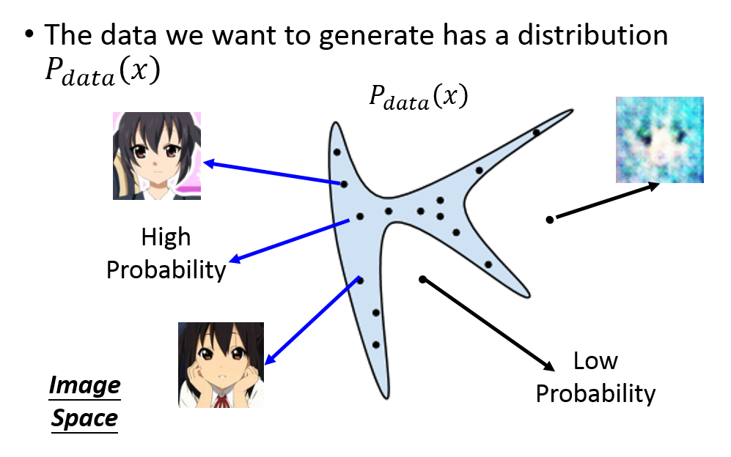
GAN: Generative Adversarial Networks
Basic Idea of GAN

Slide 9
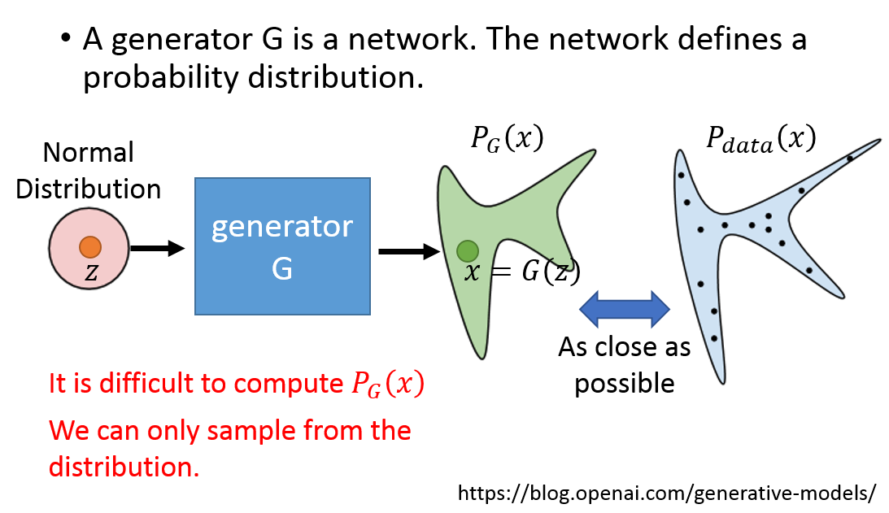
GAN: Generative Adversarial Networks
Basic Idea of GAN

Slide 10
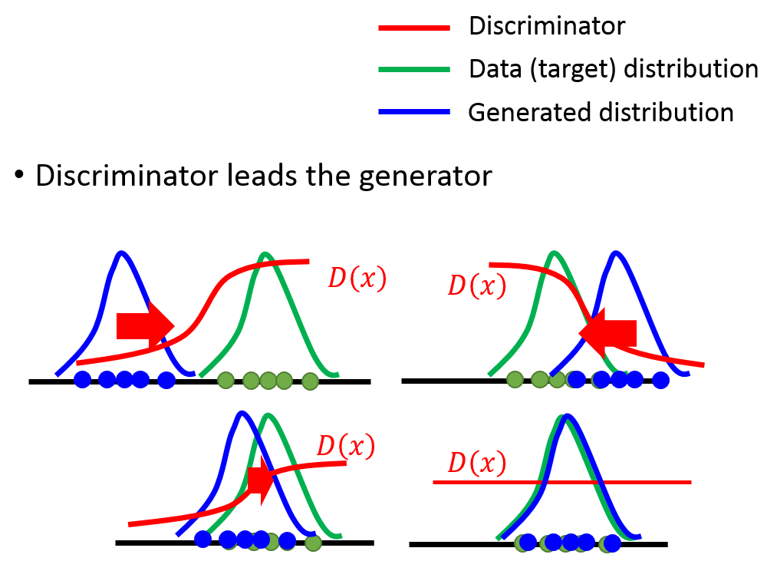
GAN: Generative Adversarial Networks
Intuition

Slide 11
GAN: Generative Adversarial Networks
GAN’s Architecture
Z is some random noise (Gaussian/Uniform).
Z can be thought as the latent representation of the image.

Slide 12
GAN: Generative Adversarial Networks
Training Discriminator

Slide 13
GAN: Generative Adversarial Networks
Training Generator

Slide 14
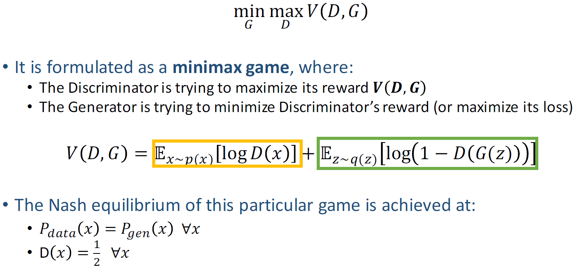
GAN: Generative Adversarial Networks
GAN’s formulation

Slide 15
GAN’s formulation 검토
수식에서
- X~P_{data} (x)는 실제 데이터에 대한 확률분포에서 샘플링한 데이터를 의미
- Z~P_{z}(z)는 일반적으로 가우시안 분포를 사용하는 임의의 노이즈에서 샘플링한 데이터를 의미
- 여기서 z를 latent vector라고도 부르는데 차원이 줄어든 채로 데이터를 잘 설명하는 잠재 공간에서의
벡터를 의미
- D(x)는 분류자이고 진짜일 확률을 의미하는 0과 1사이의 값이라서, 데이터가 진짜이면 D(x)는 1, 가짜이면
0의 값을 내놓음.
- 두 번째 항에 있는 분류자인 D(G(z))는 G가 만들어낸 데이터인 G(z)가 진짜라고 판단되면 1, 가짜라고 판단
되면 0의 값을 가지게 된다.

Slide 16
GAN’s formulation 검토
우선 D가 V(D,G)를 최대화하는 관점
: 위의 수식을 최대화하기 위해서는 우변의 첫 번째 항과 두 번째 항 모두 최대가 되어야 하므로 log⁡D(x)와
log(1 -⁡D(G(z)) 모두 최대가 되어야 한다. 따라서, D(x)는 1이 되어야 하며 이는 실제 데이터를 진짜라고
분류하도록 D를 학습하는 것을 의미한다.
마찬가지로 1-D(G(z))는 1이 되어 D(G(z))는 따라서 0이어야 하며, 이는 생성자가 만들어낸 가짜 데이터를
가짜라고 분류하도록 분류자를 학습하는 것을 의미한다. 다시 생각해보면 V(D,G)가 최대가 되도록 D를
학습하는 것은 판별자가 진짜 데이터를 진짜로, 가짜 데이터를 가짜로 분류하도록 학습하는 과정이 된다.
생성자G가 V(D,G)를 어떻게 최소화하도록 학습하는 지에 대한 관점
: 위의 수식의 우변 첫 번째 항에는 G가 포함되어 있지 않으므로 생성자와 연관이 없어 생략이 가능.
두 번째 항을 최소화하기 위해서는 log(1 -⁡D(G(z))가 최소가 되어야 한다. 따라서 log(1 - D(G(z)는 0이
되어야 하고 D(G(z))는 1이 되어야 한다. 이는 판별자가 진짜로 분류할 만큼 완벽한 가짜 데이터를 생성하
도록 생성자를 학습시키는 것을 의미한다.
이처럼 V(D,G)를 최대화하는 방향으로 분류자 D를 학습하고, V(D,G)를 최소화하는 방향으로
생성자 G를 학습하는 것을 Minmax problem이라고 한다.

Slide 17
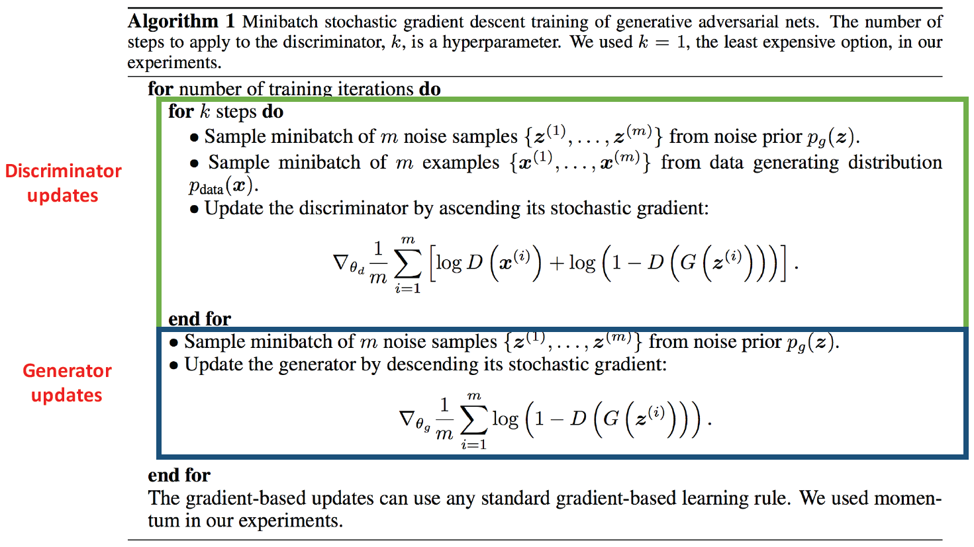
GAN: Generative Adversarial Networks
GAN’s formulation

Slide 18
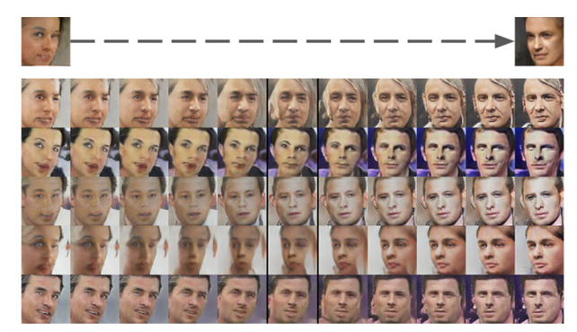
GAN: Generative Adversarial Networks
GAN의 다양한 응용
- latent vector z는 생성자 G의 입력으로 사용
- G의 출력이 사람의 얼굴이라고 했을 때, 왼쪽을 바라보는 얼굴을 만들어 내는 z(왼쪽)들의 평균벡터와
오른쪽을 보고 있는 얼굴에 대응하는 z(오른쪽)들의 평균을 계산하고 이 두 벡터사이의 축을 중간에서 보간
(interpolation)하여 생성자로 입력하면 천천히 회전하는 얼굴이 나오는 것을 확인.

Slide 19
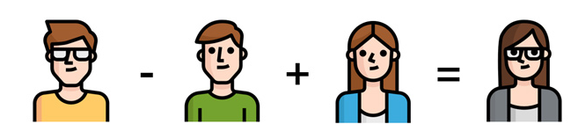
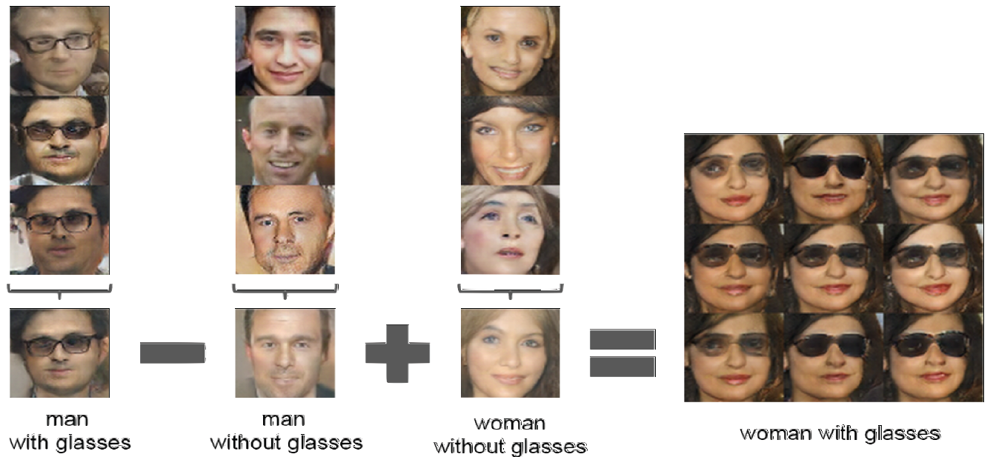
GAN: Generative Adversarial Networks
GAN의 다양한 응용
- 이미지의 산술적인 연산
- 안경을 쓴 남자’ 이미지를 생성하는 z 에서 ‘안경을 쓰지 않은 남자’ 이미지의 입력인 z 를 빼고
‘안경을 쓰지 않은 여자’이미지에 해당하는 z 를 생성자 G에 넣어주면‘안경을 쓴 여자’이미지가
아래 그림처럼 생성

Slide 20
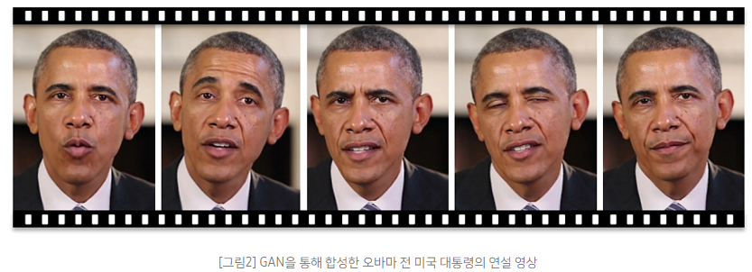
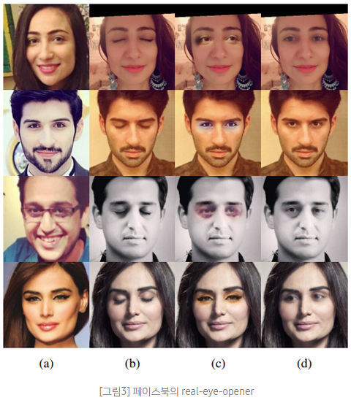
GAN: Generative Adversarial Networks
GAN의 다양한 응용
- 오바마의 얼굴을 만들어낸 latent vector에서 입술에
해당하는 부분만 벡터 연산을 통해 산술적으로 대체해
주면 얼마든지 창조적으로 얼굴을 조작
- 최근 페이스북에서 개발한 Real-eye-opene
- 찍는 순간 실수로 눈을 감아 사진을 망친 경험이
있는 사람이라면 누구나 공감할 만한 기술
- 눈을 감은 사진에 가짜 눈을 생성하여 눈을 뜨고
있는 사진으로 만들어주는 기술
- (a)/(b)는 각각 사람이 눈을 뜨고/감고 있는 실제 사진이며,
- 목표는 (b)의 사진에 (a)의 눈 모양을 합성하는 것
(c)는 단순히 포토샵을 이용해 (b)에 (a)의 눈을 합성한 결과
이며, (d)는 GAN을 이용해 합성한 결과

Slide 21
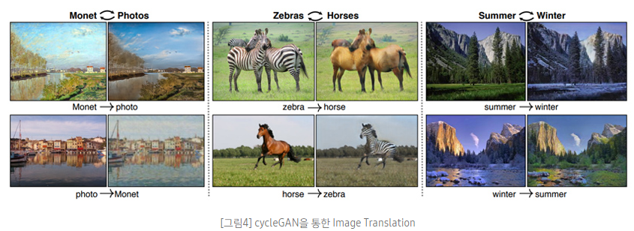
GAN: Generative Adversarial Networks
GAN의 다양한 응용
- Image Translation
- Image translation은 흑백사진을 컬러사진으로, 간단한 일러스트를 구체적인 사진으로 만들어내는 등
우리가 원하는 대로 이미지를 바꾸어 재생성

Slide 22
< GAN을 이용한 MNIST 숫자 생성 >
단계
1. 필요한 라이브러리 불러오기
- Tensorflow, Numpy 등
2. 데이터 불러오기 & 하이퍼파라미터 정의
- Training, Test
- 비지도학습이므로 레이블이 필요없다.
3. GAN 신경망 모델 구성
- Generator, Discriminator 구성
4. 손실함수 정의 및 최적화
- GAN minimax 수식 이용 cost 정의
- Generator, Discriminator 각각에 대한 최적화 함수 정의
5. 훈련데이터를 이용한 학습
- Session을 열고, Epoch 수를 결정
- Generator, Discriminator 각각에 신경망 학습
6. 테스트 데이터를 이용한 최종 식별 결과 확인
- 학습이 되어가는 모습을 보기 위해 주기적으로 이미지를 생성하여 저장

Slide 23
필요한 라이브러리 불러오기
2. 데이터 불러오기 & 하이퍼파라미터 정의
import tensorflow as tf
import matplotlib.pyplot as plt
import numpy as np
from tensorflow.examples.tutorials.mnist import input_data
mnist = input_data.read_data_sets("./mnist/data/", one_hot=True)
#옵션 설정
total_epoch = 100
batch_size = 100
learning_rate = 0.0002
# 신경망 레이어 구성 옵션
n_hidden = 256
n_input = 28 * 28
n_noise = 128 # 생성기의 입력값으로 사용할 노이즈의 크기

Slide 24
3. AE 신경망 모델 구성
#신경망 모델 구성
# GAN 도 Unsupervised 학습이므로 Autoencoder 처럼 Y 를 사용 않함.
X = tf.placeholder(tf.float32, [None, n_input])
Z = tf.placeholder(tf.float32, [None, n_noise]) # 노이즈 Z를 입력값으로 사용
# 생성기 신경망에 사용하는 변수들
G_W1 = tf.Variable(tf.random_normal([n_noise, n_hidden], stddev=0.01))
G_b1 = tf.Variable(tf.zeros([n_hidden]))
G_W2 = tf.Variable(tf.random_normal([n_hidden, n_input], stddev=0.01))
G_b2 = tf.Variable(tf.zeros([n_input]))
# 판별기 신경망에 사용하는 변수들
D_W1 = tf.Variable(tf.random_normal([n_input, n_hidden], stddev=0.01))
D_b1 = tf.Variable(tf.zeros([n_hidden]))
# 판별기의 최종 결과값은 얼마나 진짜와 가깝냐를 판단하는 한 개의 스칼라 값
D_W2 = tf.Variable(tf.random_normal([n_hidden, 1], stddev=0.01))
D_b2 = tf.Variable(tf.zeros([1]))
# 생성기(G) 신경망을 구성
def generator(noise_z):
hidden = tf.nn.relu(tf.matmul(noise_z, G_W1) + G_b1)
output = tf.nn.sigmoid(tf.matmul(hidden, G_W2) + G_b2)
return output
# 판별기(D) 신경망을 구성
def discriminator(inputs):
hidden = tf.nn.relu(tf.matmul(inputs, D_W1) + D_b1)
output = tf.nn.sigmoid(tf.matmul(hidden, D_W2) + D_b2)
return output
# 랜덤한 노이즈(Z)
def get_noise(batch_size, n_noise):
return np.random.normal(size=(batch_size, n_noise))
생성자의 출력fake 이미지 이므로 입력 이미지 크기와 같아야 한다.
판별자의 출력은 스칼라 값이 된다.

Slide 25
3. AE 신경망 모델 구성(계속)
4. 손실함수 정의 및 최적화
# 노이즈를 이용해 랜덤한 이미지를 생성합니다.
G = generator(Z)
# 노이즈를 이용해 생성한 이미지가 진짜 이미지인지 판별한 값을 구합니다.
D_gene = discriminator(G)
# 진짜 이미지를 이용해 판별한 값을 구합니다.
D_real = discriminator(X)
GAN 모델의 최적화는 loss_G 와 loss_D 를 최대화 하는 것 입니다.
다만 loss_D와 loss_G는 서로 연관관계가 있기 때문에 두 개의 손실값이 항상 같이 증가하는 경향을 보이지는 않는다. loss_D가 증가하려면 loss_G는 하락해야 하고, loss_G가 증가하려면 loss_D는 하락해야 하는 경쟁관계에 있기 때문이다.
loss_D 를 최대화하기 위해서는 D_gene 값을 최소화하게 된다.
# 판별기에 진짜 이미지를 넣었을 때에도 최대값을 : tf.log(D_real)
# 가짜 이미지를 넣었을 때에도 최대값을 : tf.log(1 - D_gene)
# 갖도록 학습시키기 때문이다.
# 이것은 판별기는 생성기가 만들어낸 이미지가 가짜라고 판단하도록 판별기 신경망을 학습시킨다.
loss_D = tf.reduce_mean(tf.log(D_real) + tf.log(1 - D_gene))
loss_G = tf.reduce_mean(tf.log(D_gene))
D_var_list = [D_W1, D_b1, D_W2, D_b2]
G_var_list = [G_W1, G_b1, G_W2, G_b2]
# 최적화 하려는 loss_D 와 loss_G 에 음수 부호를 붙여줍니다.
train_D= tf.train.AdamOptimizer(learning_rate).minimize(-loss_D, var_list=D_var_list)
train_G= tf.train.AdamOptimizer(learning_rate).minimize(-loss_G, var_list=G_var_list)

Slide 26
3. AE 신경망 모델 구성(계속)
4. 손실함수 정의 및 최적화
# 노이즈를 이용해 랜덤한 이미지를 생성합니다.
G = generator(Z)
# 노이즈를 이용해 생성한 이미지가 진짜 이미지인지 판별한 값을 구합니다.
D_gene = discriminator(G)
# 진짜 이미지를 이용해 판별한 값을 구합니다.
D_real = discriminator(X)
반면 loss_G 를 최대화하기 위해서는 D_gene 값을 최대화하게 되는데,
이것은 가짜 이미지를 넣었을 때, 판별기가 최대한 실제 이미지라고 판단하도록 생성기 신경망을 학습시킨다.
# 논문에서는 loss_D 와 같은 수식으로 최소화 하는 생성기를 찾지만,
# 결국 D_gene 값을 최대화하는 것이므로 다음과 같이 사용한다.
loss_G = tf.reduce_mean(tf.log(D_gene))
GAN 논문의 수식에 따르면 loss 를 극대화 해야 하지만, minimize 하는 최적화 함수를 사용하기 때문에 최적화 하려는 loss_D 와 loss_G 에 음수 부호를 붙여줍니다.
loss_D = tf.reduce_mean(tf.log(D_real) + tf.log(1 - D_gene))
loss_G = tf.reduce_mean(tf.log(D_gene))
D_var_list = [D_W1, D_b1, D_W2, D_b2]
G_var_list = [G_W1, G_b1, G_W2, G_b2]
# 최적화 하려는 loss_D 와 loss_G 에 음수 부호를 붙여줍니다.
train_D= tf.train.AdamOptimizer(learning_rate).minimize(-loss_D, var_list=D_var_list)
train_G= tf.train.AdamOptimizer(learning_rate).minimize(-loss_G, var_list=G_var_list)

Slide 27
5 & 6. 훈련 데이터를 GAN 신경망 모델 학습 및 테스트
#신경망 모델 학습
sess = tf.Session()
sess.run(tf.global_variables_initializer())
total_batch = int(mnist.train.num_examples/batch_size)
loss_val_D, loss_val_G = 0, 0
for epoch in range(total_epoch):
for i in range(total_batch):
batch_xs, batch_ys = mnist.train.next_batch(batch_size)
noise = get_noise(batch_size, n_noise)
# 판별기와 생성기 신경망을 각각 학습시킵니다.
_, loss_val_D = sess.run([train_D, loss_D], feed_dict={X: batch_xs, Z: noise})
_, loss_val_G = sess.run([train_G, loss_G], feed_dict={Z: noise})
print('Epoch:', '%04d' % epoch,'D loss: {:.4}'.format(loss_val_D), 'G loss: {:.4}'.format(loss_val_G))
#학습이 되어가는 모습을 보기 위해 주기적으로 이미지를 생성하여 저장
if epoch == 0 or (epoch + 1) % 10 == 0:
sample_size = 10
noise = get_noise(sample_size, n_noise)
samples = sess.run(G, feed_dict={Z: noise})
fig, ax = plt.subplots(1, sample_size, figsize=(sample_size, 1))
for i in range(sample_size):
ax[i].set_axis_off()
ax[i].imshow(np.reshape(samples[i], (28, 28)))
plt.savefig('samples/{}.png'.format(str(epoch).zfill(3)), bbox_inches='tight')
plt.close(fig)
print('최적화 완료!')

